Slide 1

Introduction
Lior Baraban

Slide 2
הקדמה
פרוייקט Node.JS נוצר ב-2009 ע"י Ryan Dahl בעקבות דרישה מהקהילה להוציא את JavaScript מחוץ לדפדפן וצד הלקוח ולהעביר אותו לצד השרת.
הפרויקט התחיל כפרויקט קוד פתוח "מסחרי", אך ככל שנהיה פופולרי האלמנטים המסחריים נזנחו עד שהפך לפרוייקט חופשי לחלוטין.
ב-2010 התווסף לפרוייקט מנהל חבילות Package Manager בשם npm
ב-2014 בעקבות מחלוקות ניהוליות הפרויקט התפצל ל-2 Node.JS ו-IO.JS
ב-2015 הפרויקטים אוחדו בחזרה, והוקמה עמותת Node.JS foundation שאחראית על ניהולו.
מאז ועד היום Node.JS הפכה להיות אחת הפלטפורמות הפופולריות לאפליקציות צד שרת

Slide 3
התאמות לצד השרת
כמו ילד שהגיע לגיל מצוות, כאשר JavaScript נכנסה לצד השרת, הדרישות ממנה עלו.
היו צריכים להוסיף יכולות שעד היום היו חסרות:
חלוקת קוד למודולים (לצורך שיפור תחזוקה / קריאות וכו')
יכולת להגיב לאיבנטים של מערכת ההפעלה / אפליקטיביים
יכולת IO (טיפול בקבצים, תקשורת רשת וכד')
תמיכה בהרחבות / ספריות
שימוש חכם במשאבים (מעבד / זיכרון) בעידן הענן (צמצום עלויות).
את היכולות הללו מספק Node.JS

Slide 4
מה זה Node.JS ?

Slide 5
מה זה Node.JS ?
מנוע אסינכרוני מכוון-אירועים לבניית אפליקציות רשת סקלביליות

Slide 6
מה זה Node.JS ?
מנוע אסינכרוני מכוון-אירועים לבניית אפליקציות רשת סקלביליות:
"מנוע" – מריץ את הקוד שלנו מחוץ לדפדפן ונותן לנו יכולות מול מערכת הפעלה (רשת, IO, ועוד...)
"אסינכרוני" – פעולות IO אף פעם לא "חוסמות" / "תוקעות" את ריצת התוכנית – ארכיטקטורת ה-event-loop
"מכוון אירועים" – מגיב לאירועי מערכת הפעלה / אירועים בהתאמה אישית.
"סקלביליות" – Minimum Effort Deploy / Up-Scale

Slide 7
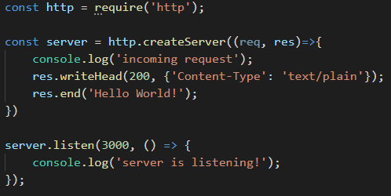
Hello World
מה בעצם קורה כאן?

Slide 8
Node.JS – Under The Hood
הקוד שלנו – 100% Javascript
מנוע V8 של גוגל כרום – מפרסר ומריץ את קוד ה-JS שלנו - Single Threaded
מנוע Node.JS – מתווך בין V8 ל-Libuv (עוטף פונקציונלית IO של Libuv וחושף ממשק ג'אווסקריפטי שאנחנו יכולים לייבא ולהשתמש בו)
מנוע Libuv – מנוע Cross Platform - המספק יכולות IO מול מערכת ההפעלה - Multi Threaded
מערכת ההפעלה
The Event Loop
Thread 2
קריאה מקובץ
Thread 1
האזנה לפורט

Slide 9
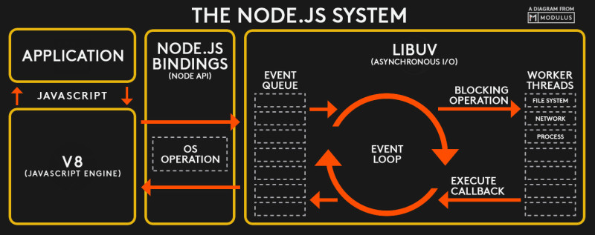
Node.JS – Under The Hood

Slide 10
Node.JS – Under The Hood
קוד האפליקציה שלנו – כתוב ב-JS

Slide 11
Node.JS – Under The Hood
מנוע V8 שמריץ את הקוד שלנו באופן סינכרוני (סינגל ת'רד)
כשנתקל בפעולה חישובית – מבצע אותה
כשנתקל בפעולת IO – מאציל את הפעילות לת'רדים של Libuv, ורושם קולבק שיופעל בסיום הפעילות. בינתיים ממשיך את הריצה כך שהפעולה האסינכרונית לא חוסמת את ריצת התוכנית – non blocking

Slide 12
Node.JS – Under The Hood
Libuv – מנוע שיודע לבצע פעולות IO מול מערכת ההפעלה (רשת / קבצים וכד').
כאשר מקבל הנחיה לפעול מ-V8 – מקצה ת'רד ומבצע את הפעולה.
בסיום הפעולה האסינכרונית – מרים event.

Slide 13
Node.JS – Under The Hood
מנוע Node.JS Bindings – מתרגם בין המנועים V8, Libuv
V8 פועל ב-JS
Libuv ב-C++

Slide 14
Node.JS – Under The Hood
Event Loop – לולאת התוכנית – סינכרונית (סינגל ת'רד)
בכל איטרציה מגיבה לאירועים שקרו ע"י קריאה לקולבקים.
הקולבקים עצמם יכולים לגרום לעוד חישובים / פעולות אסינכרוניות / אירועים נוספים ולאיטרציות חוזרות ונשנות.

Slide 15
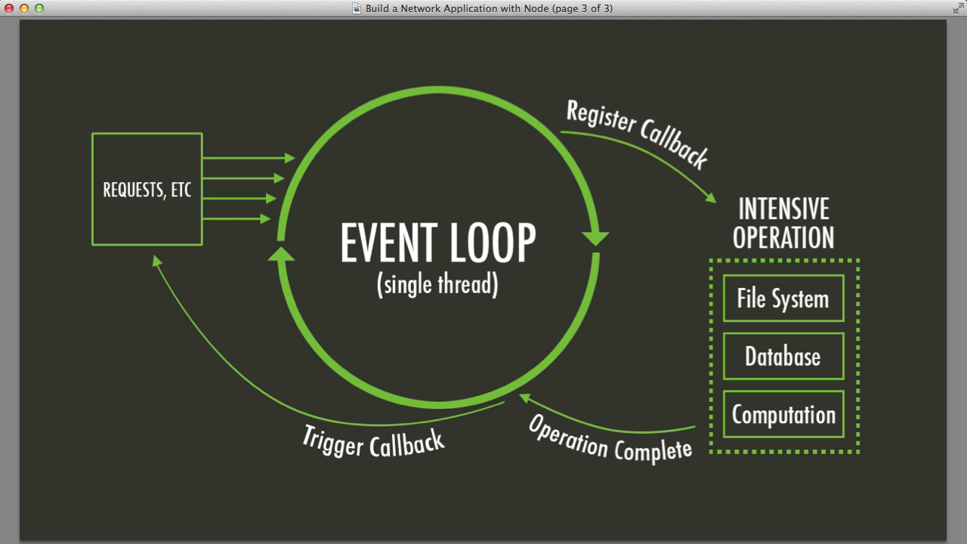

Slide 16
ריצת תוכנית Node.JS
מנוע ה-V8 מריץ את הקוד שלנו בקובץ ה-main.js מתחילתו ועד סופו בצורה סינכרונית:
פעולות "חישוב" – מנוע V8 מבצע בעצמו בת'רד הבודד – הקצאת משתנים, חישובים, השמות, בקרת שליטה, לולאות וכו'.
פעולות "IO" – מנוע V8 מאציל עבודה דרך Node.JS ל-Libuv המולטית'רד – ומקצה קולבקים שיופעלו כאשר Libuv יאותת שסיים.
בסוף הריצה הסינכרונית של V8, ה-Event Loop מתחילה לעבוד.
ה- Event Loop היא לולאה שבכל איטרציה עושה את הדברים הבאים:
בדיקת מצב התוכנית:
האם יש טיימרים שהגיע הזמן לטפל בהם (setTimout, setInterval, setImmediate) ?
האם יש משימות OS בטיפול (למשל האזנה לפורט)?
האם יש אופרציה בביצוע כרגע (למשל קריאת קובץ)?
אם כל התשובות הן "לא" – התוכנית מסתיימת.
אם אחת התשובות היא "כן" – הלולאה תבצע "עבודה":
טיפול בטיימר – ע"י קריאה לקולבק שלו
טיפול ב-events שקרו – ע"י קריאה לקולבק שלהם – (למשל קולבק של בקשת http נכנסת, או של קטע קובץ שנקרא)
טיפול ב-cleanup / garbage collection
בסוף האיטרציה הנוכחית התוכנית נכנסת למצב idle, עד שנורה event שקשור לאחת מ-3 הפעולות הנ"ל ואז הלולאה מתחילה שוב

Slide 17
Hello World
מנוע V8 מריץ את הקוד שלנו סינכרונית מלמעלה למטה
מודול http של Node מיובא
V8 סינכרוני - נוצר אובייקט שרת
V8 סינכרוני – רישום קולבק לטיפול בבקשות נכנסות
V8 סינכרוני – הפעלת listen בצד ה-JS (דרך binding יעבור ל-Libuv)
V8 סינכרוני – רישום קולבק לטיפול באירוע "האזנה בתהליך"
Libuv אסינכרוני – הפעלת listen בצד ה-Libuv באמצעות ת'רד נפרד – פתיחת פורט דרך מערכת ההפעלה
Libuv אסינכרוני – הרמת event "האזנה בתהליך"
EL סינכרוני – מגיב ל-event "האזנה בתהליך" – מריץ את הקולבק
אסינכרוני – בקשה נכנסת – מורם event של בקשה נכנסת
EL סינכרוני – מגיב ל-event של בקשה נכנסת – קורא לקולבק לטיפול בבקשה נכנסת

Slide 18
האם Node היא סינגל ת'רד?
התשובה היא כן ולא:
ריצת V8 היא סינגל ת'רד.
ה-Event Loop היא סינגל ת'רד.
אבל רוב הפונקציונליות ש-Node מספקת לנו תחת מנוע Libuv – היא מולטי ת'רד.
מה המשמעות מכך?

Slide 19
עבודה נכונה עם Node.JS
כדי להגיע לביצועים טובים בשרת, כאלה שלא נופלים מהמתחרים ואף טובים יותר, צריך לדעת לעבוד נכון עם המנוע.
תזכורת:
קוד האפליקציה הסינכרוני – מורץ ע"י V8 בצורה אופטימלית ומהירה.
קוד אסינכרוני - מואצל ל-Libuv ומבוצע בצורה אופטימלית.
צוואר הבקבוק, ה-Event Loop:
בכל איטרציה ה-EL מטפל באיבנטים שקרו – לרוב מדובר בבקשות חדשות שהגיעו, או פעילות IO שהסתיימה שאת תוצאותיה נשלח כ-Response.
הטיפול הוא סינכרוני – לכל איבנט מריצים קולבק, ורק בסיום ריצת הקולבק עוברים לטפל באיבנט הבא.
אם באחד הקולבקים תתרחש אלגוריתמיקה כבדה (חישובים מתמטיים מסובכים / לולאות while ארוכות וכד'), יווצר מצב של Blocking:
הלולאה תהיה עסוקה בלהריץ את האלגוריתם, ועד שהוא לא יסתיים
לא יהיה טיפול בבקשות נכנסות חדשות,
לא יהיה טיפול בהחזרת IO שהסתיים כ-Response
מסקנה:
אנחנו צריכים לשמור על ה-Event Loop ולא להגיע למצב Blocking.
קולבקים לא צריכים לבצע אלגוריתמיקה כבדה (חישובים מתמטיים מסובכים / לולאות while ארוכות וכד').
קולבקים כן יכולים לבצע פעולות פשוטות / תהליכים קצרים / עבודה אסינכרונית שתואצל ל-Libuv (non-blocking)

Slide 20
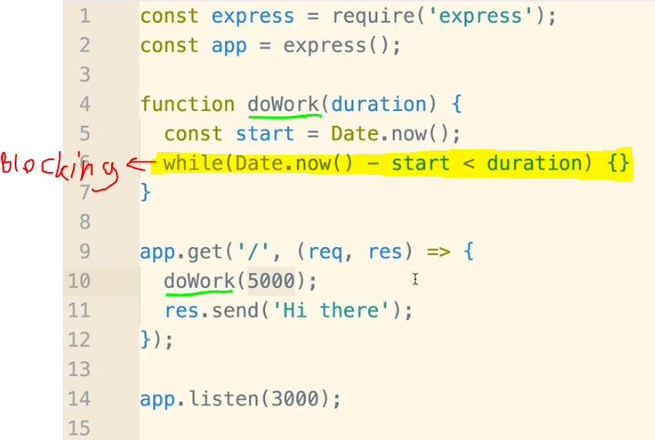
עבודה נכונה עם Node.JS
דוגמא לפעולה שגורמת לחסימת ה-Event Loop:

Slide 21
עבודה נכונה עם Node.JS
המתכון להצלחה:
לדעת טוב JavaScript (ES6+)
להכיר את המודולים של Node.JS ולדעת איך להשתמש בהם (http, fs, events)
להשתמש באקו-סיסטם העצום של npm
לא לחסום את ה-Event Loop

Slide 22
המודולים (פונקציונליות) ש-Node.JS נותנת לנו
מודולי הבסיס:
תקשורת רשת – http, https
קבצים – fs
איבנטים – events
סקלביליות – cluster, worker threads
מודולים ייחודיים נוספים:
קריפטוגרפיה – crypto
כיווץ – zlib
סטרימינג – stream

Slide 23
היתרונות של Node.JS
פשטות – הכתיבה פשוטה, ה-Deploy מיידי ופשוט. מעבר קל בתהליכי CI\CD.
Lightweight – אפליקציית Node הן "רזות" מאוד וכתוצאה מכך חסכוניות במשאבים (זיכרון / מעבד) ביחס למתחרות בצד השרת.
Cross Platform – אפליקציות Node.JS רצות על כל מערכות ההפעלה ללא צורך בהתאמות מיוחדות.
התאמה ל-Containers – היכולת לרוץ על לינוקס והחסכוניות במשאבים הופכות אפליקציות Node למועמדות מובילות לעיטוף ב-Containers.
Scaling- ניתן לבצע upscale בקלות (פנימית באמצעות cluster mode, או חיצונית ע"י גורמים מארחים).
התאמה לעולם ה-Cloud – בזכות כל האמור לעיל, אפליקציות Node מתאימות באופן אופטימלי לשירותי ענן הן בהיבטי deploy (עיטוף בקונטיינרים, העלאה לענן), והן בהיבטי חסכון במשאבים (== כסף בענן).
אקוסיסטם – NPM
- קהילה עולמית (וישראלית!) גדולה ותומכת.

Slide 24
בואו נכתוב קצת קוד!

